Slide 1
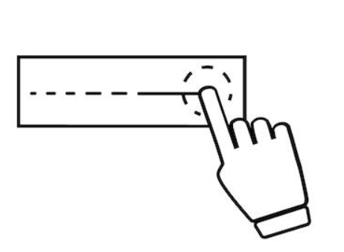
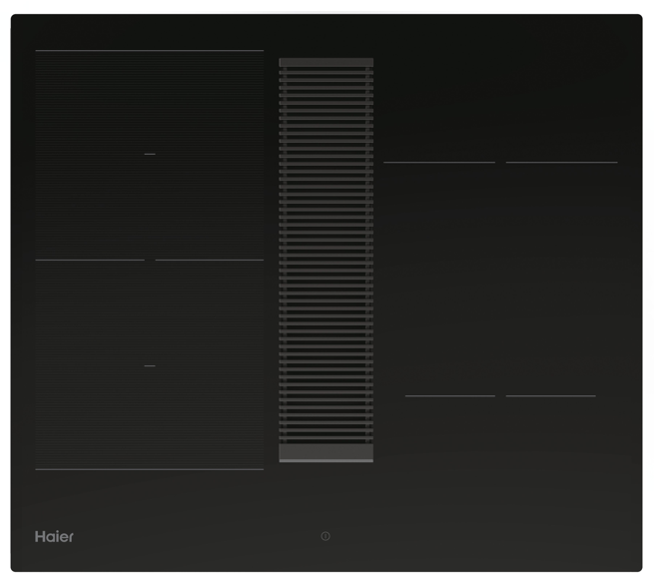
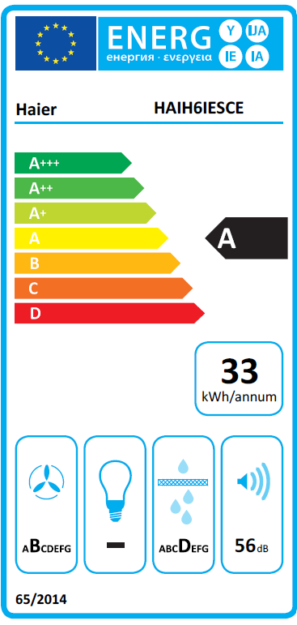
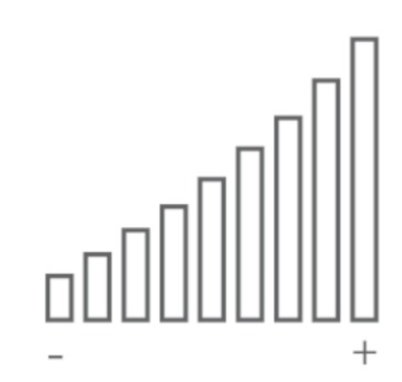
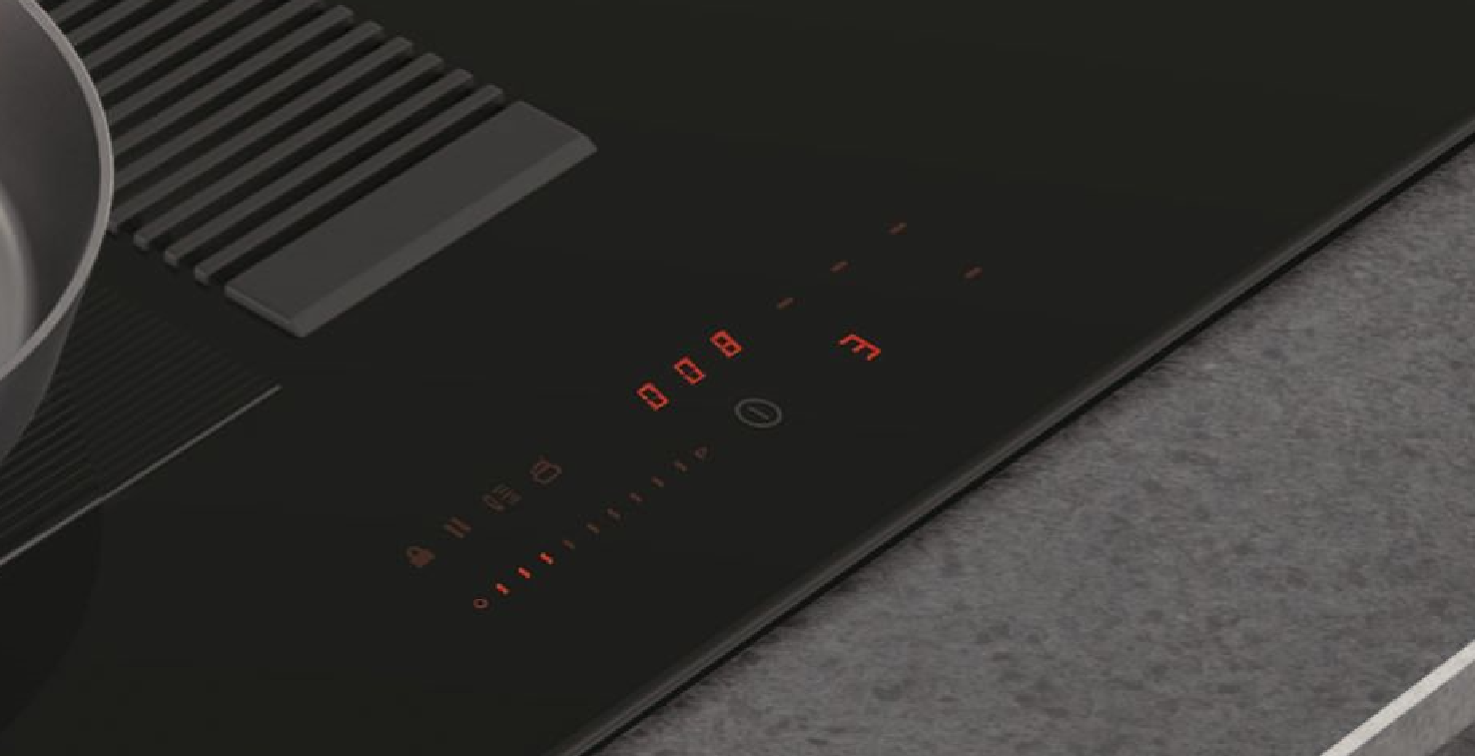
HAIH6IESCE
Vestavná indukční varná deska Series 6 I-Dual s odsavačem par – šíře 60 cm
4 varné zóny, integrovaný odsavač par (pouze odtah) s funkcí Booster, Flexy Zones, 4x Booster, Power Management
Hlavní vlastnosti varné desky
Počet varných zón / induktorů 4 / 4
Celkový příkon (W) 7400
Napětí 220-240V, 50 Hz – 60 Hz
Jištění (A) L / 230V~ 16 při 3,1kW
Jištění (A) L1, L2 / 400V~ 10 při 4,5kW
Jištění (A) L1, L2 / 400V~ 16 při 7,4kW - bez omezení výkonu
Varné zóny
1x indukční zóna – 1600 (B1850) W, Min Ø varné nádoby 120 mm
1x indukční zóna - 2100 (B3000) W, Min Ø varné nádoby 120 mm
1x indukční zóna - 2300 (B3000) W, Min/Max Ø varné nádoby 120/200 mm
1x indukční zóna - 1200 (B1400) W, Min/Max Ø varné nádoby 110/160 mm
1x Flexy zones indukční zóna - 3000 (B3700) W, Min Ø varné nádoby 230 mm
Hlavní vlastnosti odsavače par
Roční spotřeba energie (kWh/rok) 33
Energetická třída A
Třída účinnosti proudění tekutin B
Třída účinnosti osvětlení -
Třída účinnosti tukové filtrace D
Hlučnost min/max/booster (dB(A)) 41/56/67
Průtok vzduchu min (m3/hod) 160
Funkce
1x Flexy Zones – možnost přepnutí varných zón do kombinovaného fungování
Power Management – možnost nastavit maximální příkon na 3,1kW, 4,5kW a 7,4kW pro domácnosti s nízkým jištěním
Automatic Heat Up – automatické zahřátí umožňuje uvést režim rychleji do nastaveného režimu
Keep warm – udržuje stálou teplotu ohřívaného pokrmu
Dotykové ovládání Centrální Slider
9 úrovní výkonu + Booster (4x)
Časovač, Pauza
Automatický režim - umožňuje automatické připojení k varné desce. Odsavač par přizpůsobuje rychlost podle úrovně výkonu varné desky. Když se varná deska vypne, odsavač sníží úroveň odsávání.
Bezpečnost
Dětská pojistka
Ukazatel zbytkového tepla
Ochrana před přehřátím a při vylití tekutin
Integrovaný odsavač par
3 úrovní výkonu + 2x Booster
Odtah
Tukový filtr
Centrální slider
Funkce Booster pro všechny čtyři zóny a odsavač par
Logistická data
Kód 33803110
EAN 8059019047782
Barva Černé sklo
Rozměry výrobku V × Š × H (mm) 252 × 600 × 515
Čistá váha výrobku (kg) 17
Rozměry balení V × Š × H (mm) 800 × 605 × 360
Hmotnost s obalem (kg) 25

